Slide 1
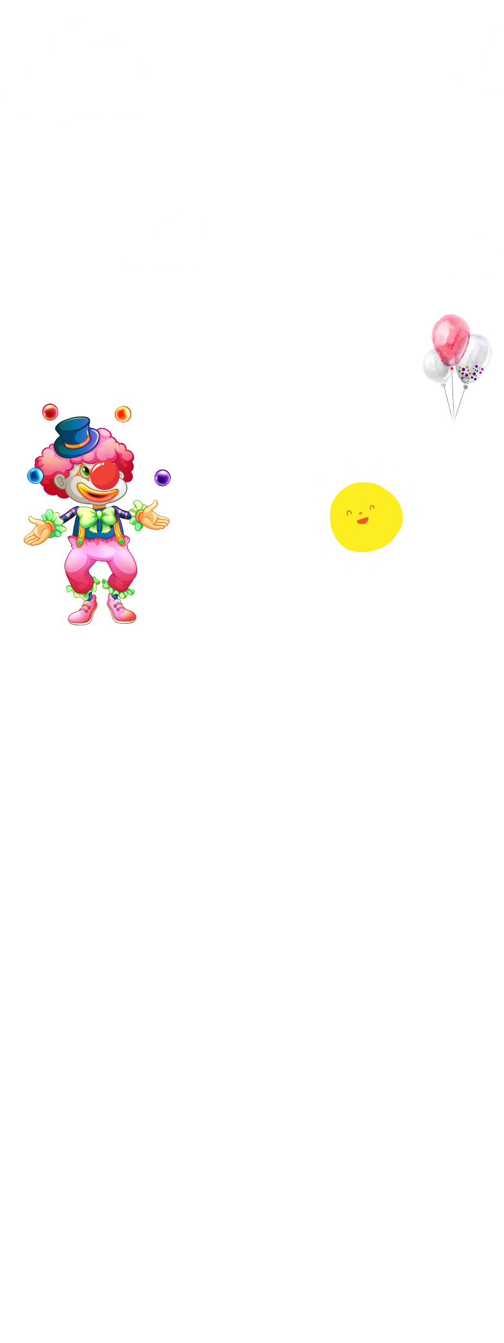


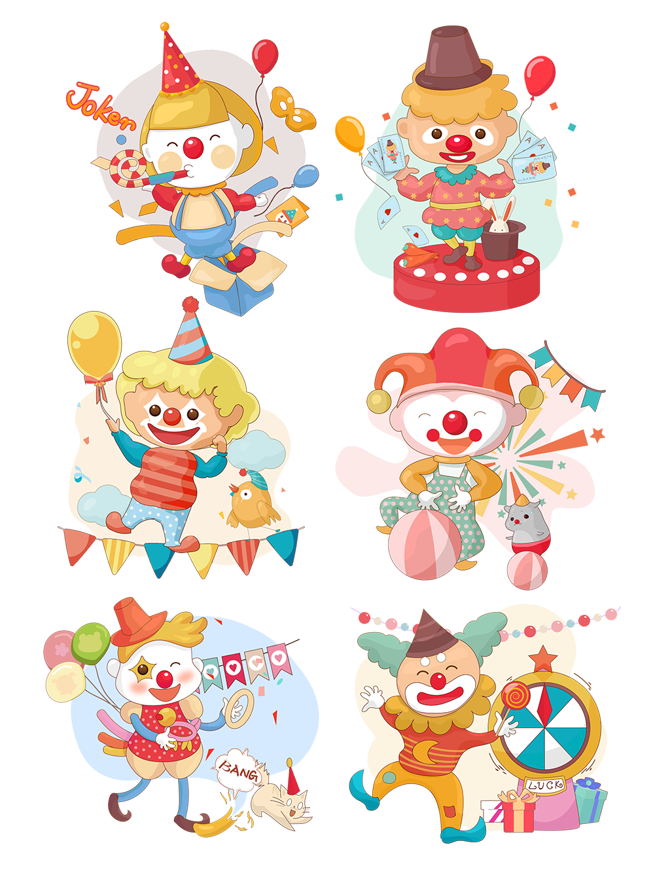

Khởi động

Slide 2






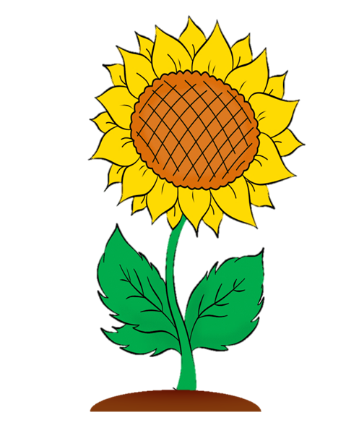


Trò chơi: Cây hoa hạnh phúc
Notes:
Click vào hoa để tới câu hỏi
Tại slide câu hỏi, click vào hoa để quay về đây
Click vào mặt trời để đi tới bài học

Slide 3

Câu 1: xinh đẹp, học sinh, học tập
Từ chỉ đặc điểm là:
A. xinh đẹp
B. học sinh
C. học tập

Slide 4
Câu 2: Câu khiến dùng để làm gì?
A. Dùng để giới thiệu, để kể, để tả
B. Dùng để bộc lộ cảm xúc
C. Dùng để yêu cầu, đề nghị

Slide 5
Câu 3: Cuối câu khiến thường có dấu gì?
A. Dấu chấm
B. Dấu chấm than
C. Dấu chấm hỏi

Slide 6

LUYỆN TẬP: TỪ TRÁI NGHĨA. ĐẶT CÂU KHIẾN

Slide 7
1
Nhận biết từ ngữ có nghĩa trái ngược nhau và tìm được những từ trái nghĩa
2
YÊU CẦU CẦN ĐẠT
Đặt được câu khiến phù hợp với tình huống
3
Sử dụng câu khiến phù hợp với hoàn cảnh

Slide 8
TỪ TRÁI NGHĨA

Slide 9
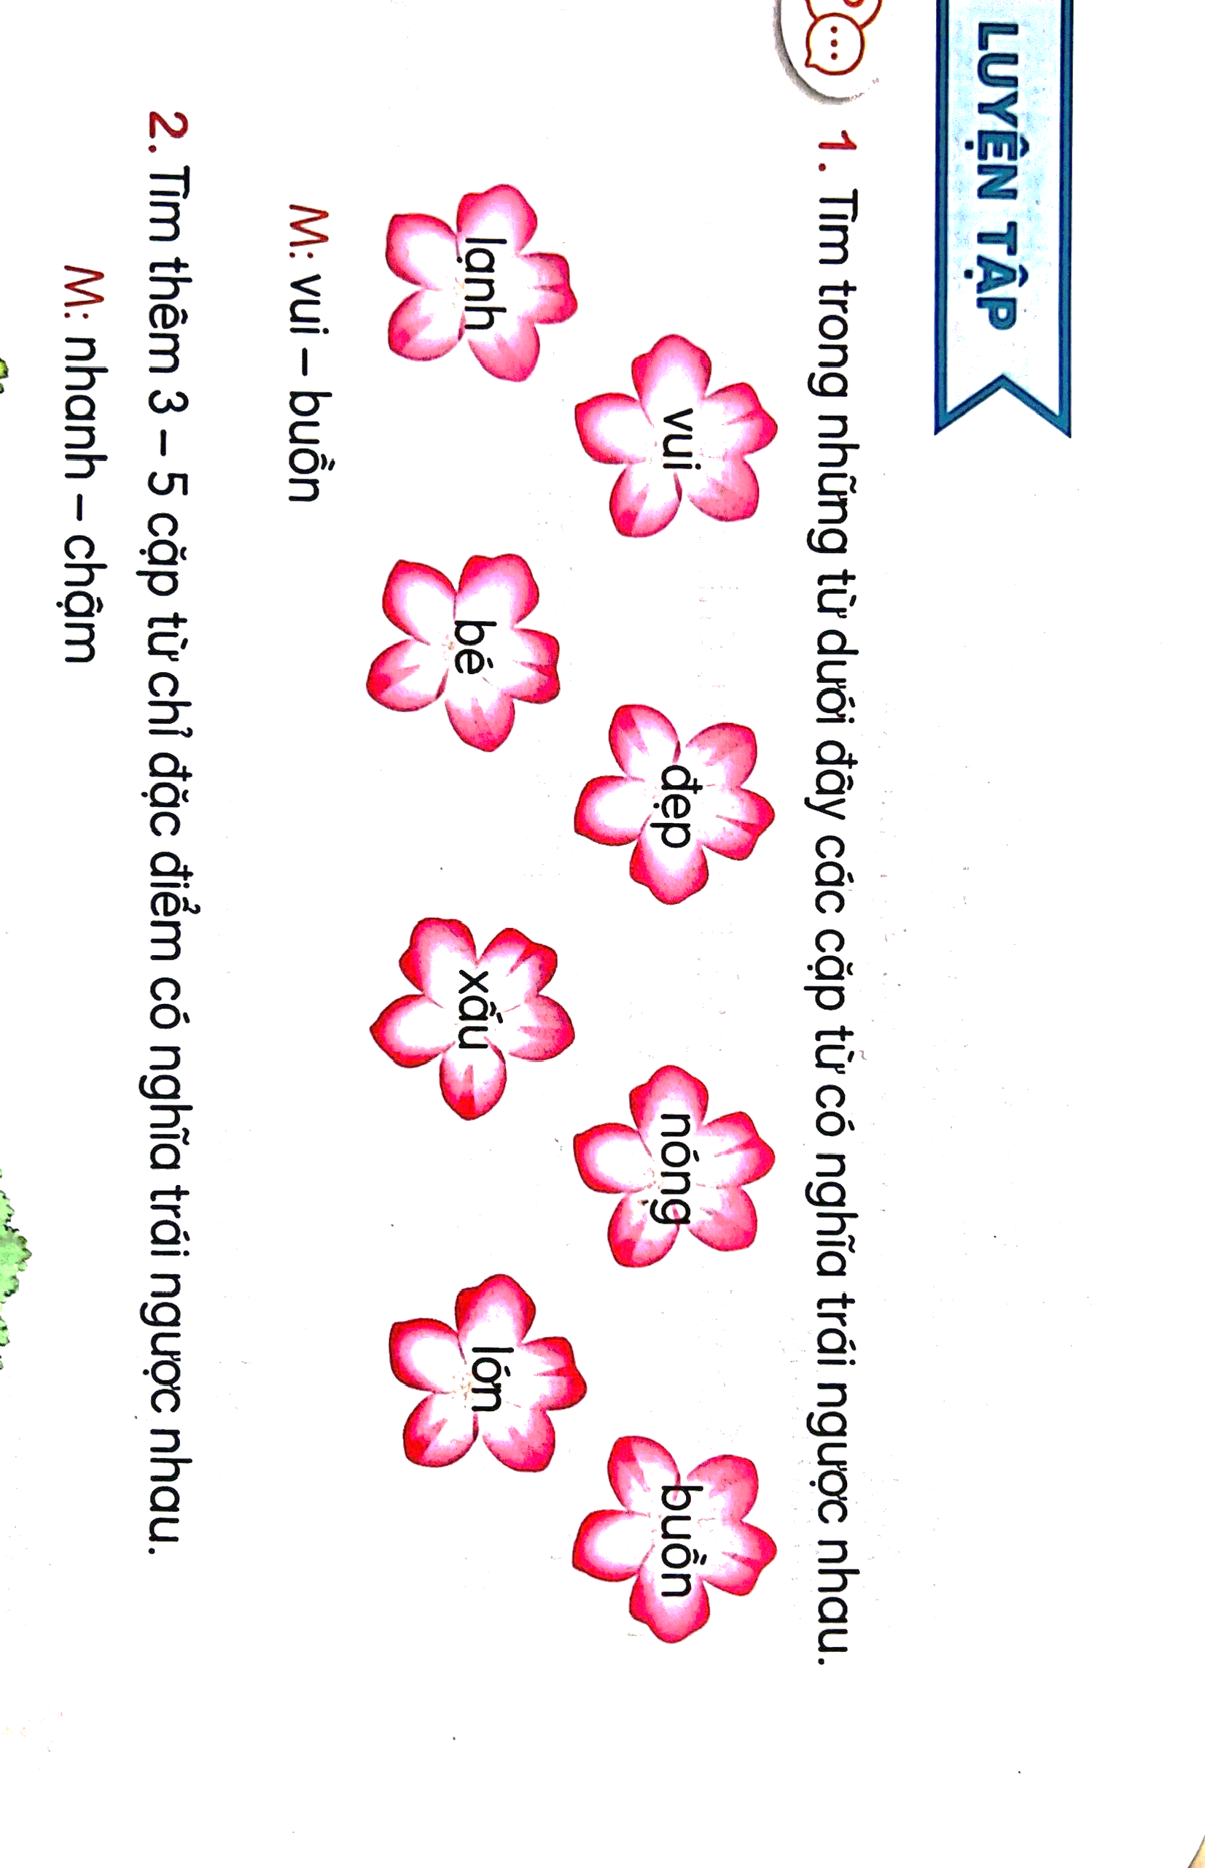


1. Tìm trong những từ dưới đây các cặp từ có nghĩa trái ngược nhau.
HOẠT ĐỘNG
NHÓM ĐÔI
M: vui – buồn

Slide 10

Các cặp từ có nghĩa trái ngược nhau.
-
-
-
-

Slide 11
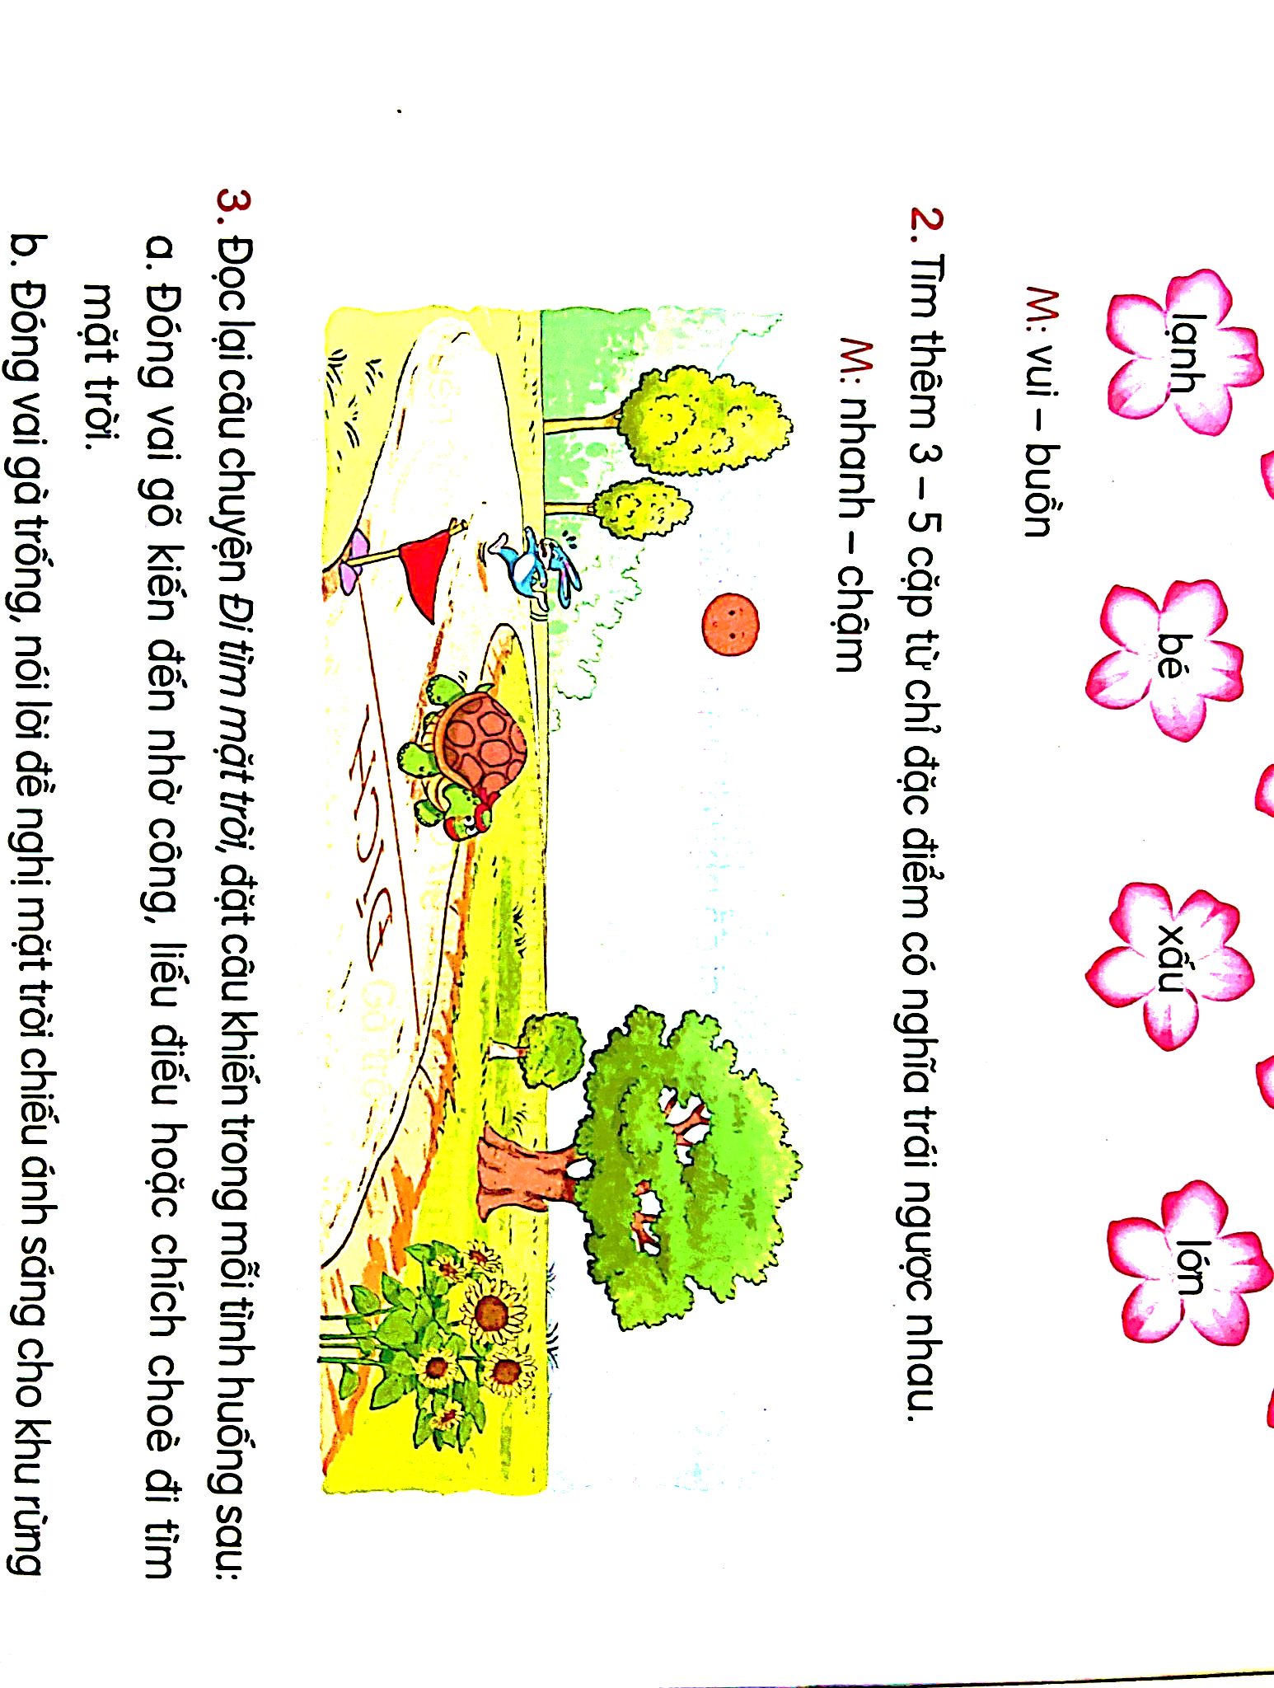
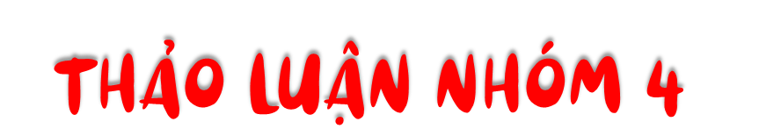
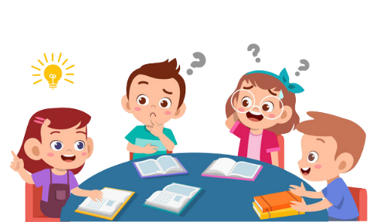
2. Tìm thêm 3 – 5 cặp từ chỉ đặc điểm có nghĩa trái ngược nhau
M: nhanh – chậm
Notes:
Thiết kế: Hương Thảo – Zalo: 0972.115.126

Slide 12
2. Tìm thêm 3 – 5 cặp từ chỉ đặc điểm có nghĩa trái ngược nhau
M: nhanh – chậm
Cặp từ chỉ đặc điểm có nghĩa trái ngược nhau
cao – thấp
thắng – thua
ngắn – dài
già – trẻ
to – nhỏ
trước – sau
xa – gần
chăm chỉ – lười biếng
Notes:
Thiết kế: Hương Thảo – Zalo: 0972.115.126

Slide 13

Cặp từ chỉ đặc điểm có nghĩa trái ngược nhau
cao – thấp
thắng – thua
ngắn – dài
già – trẻ
to – nhỏ
trước – sau
xa – gần
chăm chỉ – lười biếng

Slide 14
3. Đọc lại câu chuyện Đi tìm mặt trời, đặt câu khiến trong tình huống sau:
a. Đóng vai gõ kiến đến nhờ công, liếu điếu hoặc chích choè đi tìm mặt trời.
b. Đóng vai gà trống, nói lời đề nghị mặt trời chiếu ánh sáng cho khu rừng tối tăm, ẩm ướt

Slide 15
Đi tìm mặt trời
Ngày xưa, muôn loài sống trong rừng già tối tăm, ẩm ướt. Gõ kiến được giao nhiệm vụ đến các nhà hỏi xem ai có thể đi tìm mặt trời.
Gõ kiến gõ cửa nhà công, công mải múa. Gõ cửa nhà liếu điếu, liếu điếu bận cãi nhau. Gõ cửa nhà chích chòe, chích chòe mải hót,… Chỉ có gà trống nhận lời đi tìm mặt trời.
Gà trống bay từ bụi mây lên rừng nứa. Từ rừng nứa lên rừng lim. Từ rừng lim lên rừng chò. Gà trống bay đến cây chò cao nhất, nhìn lên thấy mây bồng bềnh và sao nhấp nháy. Nó đậu ở đấy chờ mặt trời.
Gió lạnh rít ù ù. Mấy lần gà trống suýt ngã. Nó quắp những ngón chân thật chặt vào thân cây. Chờ mãi, đợi mãi… Nghĩ thương các bạn sống trong tối tăm, ẩm ướt, gà trống đấm ngực kêu to:
- Trời đất ơi…. ơi…!
Kì lạ thay, gà trống vừa dứt tiếng kêu đầu thì sương tan. Dứt tiếng kêu thứ hai, sao lặn. Dứt tiếng kêu thứ ba, đằng đông ửng sáng, mặt trời hiện ra. Mặt trời vươn những cánh tay ánh sáng đính lên đầu gà trống một cụm lửa hồng.
Gà trống vui sướng bay về. Bay tới đâu, ánh sáng theo đến đấy. Đất rừng sáng tươi như tranh vẽ.
Từ đó, khi gà trống cất tiếng gáy là mặt trời hiện ra, chiếu ánh sáng cho mọi người, mọi vật.
(Theo Vũ Tú Nam)

Slide 16
3. Đọc lại câu chuyện Đi tìm mặt trời, đặt câu khiến trong tình huống sau:
a. Đóng vai gõ kiến đến nhờ công, liếu điếu hoặc chích choè đi tìm mặt trời.
b. Đóng vai gà trống, nói lời đề nghị mặt trời chiếu ánh sáng cho khu rừng tối tăm, ẩm ướt
Làm bài vào vở

Slide 17
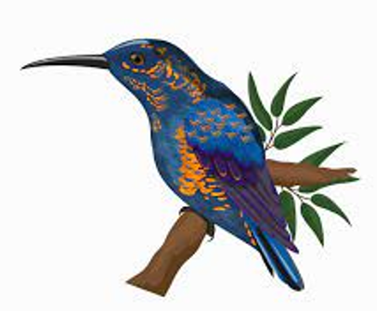
3. Đọc lại câu chuyện Đi tìm mặt trời, đặt câu khiến trong tình huống sau:
a. Đóng vai gõ kiến, nhờ công, liếu điếu hoặc chích chòe đi tìm mặt trời.
- Công ơi, cậu hãy đi tìm mặt trời cứu cư dân trong khu rừng nhé!
- Liếu điếu hãy đi tìm mặt trời giúp khu rừng nhé!
- Chích chòe đi tìm mặt trời giúp khu rừng nhé!

Slide 18
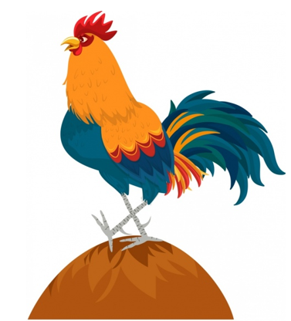
3. Đọc lại câu chuyện Đi tìm mặt trời, đặt câu khiến trong tình huống sau:
b. Đóng vai gà trống, nói lời đề nghị mặt trời chiếu ánh sáng cho khu rừng tối tăm, ẩm ướt.
+ Ông mặt trời ơi, ông hãy chiếu sáng cho khu rừng tối tăm, ẩm thấp của chúng cháu đi! + Thưa mặt trời, mong ông hãy chiếu ánh sáng cho khu rừng tối tăm, ẩm ướt này đi!

Slide 19
- Câu khiến là câu dùng để làm gì?
Câu khiến là câu dùng để nêu yêu cầu, đề nghị, mong muốn… của người nói, người viết đối với người khác.
- Trong câu khiến thường có từ gì?
Trong câu khiến thường có từ hãy , đừng, chớ, đi, thôi, nào, nhé…
- Cuối câu khiến thường có dấu gì?
Cuối câu khiến thường có dấu chấm than.

Slide 20

VẬN DỤNG
Đặt câu khiến

Slide 21
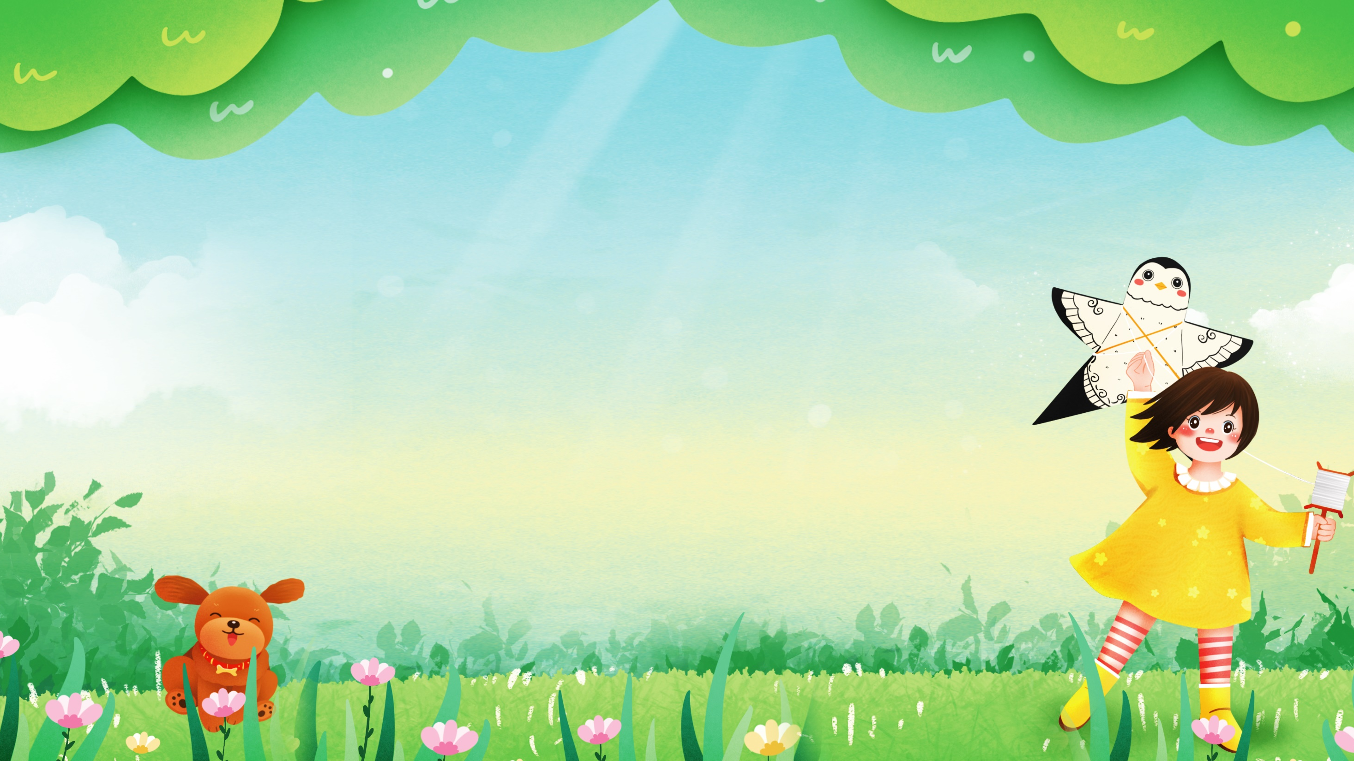

TẠM BIỆT VÀ HẸN GẶP LẠI

Slide 22
TRÒ CHƠI
Ai nhanh ai đúng

Slide 23

Ai nhanh ai đúng
Câu 1: Đâu là cặp từ trái nghĩa?
A. Chăm chỉ- siêng năng
B. Cần cù – chăm chỉ
C. Chăm chỉ- lười biếng

Slide 24
Ai nhanh ai đúng
Câu 2: Câu khiến dùng để:
A. Hỏi những điều chưa biết…
B. Miêu tả, kể lại sự vật, sự việc…
C. Nêu yêu cầu, đề nghị, mong muốn, …của người nói, người viết với người khác.

Slide 25
S
Ai nhanh ai đúng
Câu 3: Cuối câu khiến thường có dấu gì?
A. Dấu chấm
B. Dấu hỏi
C. Dấu chấm than

Slide 26
Ai nhanh ai đúng
Câu 4: Câu Con học bài đi nhé!. là câu gì?
A. Câu kể
B. Câu khiến
C. Câu hỏi

Slide 27
1. Tìm trong những từ dưới đây các cặp từ có nghĩa trái ngược nhau.
lớn – bé
đẹp – xấu
M: vui – buồn
nóng – lạnh

Slide 28
